Slide 1


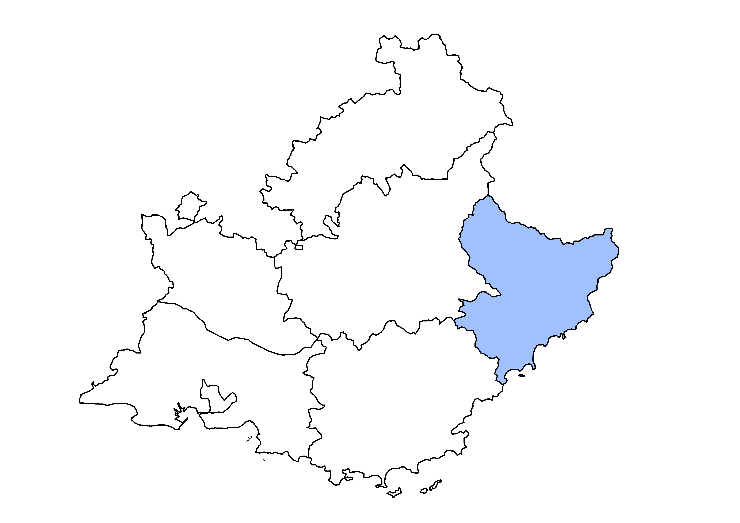

Les éclairages conjoncturels départementaux
La situation conjoncturelle
au 4e trimestre 2023
dans les Alpes-Maritimes
Crédit photo : ©Shutterstock
Services études, statistiques, évaluation

Slide 2
1er recul de l’emploi salarié en cinq ans (hors crise sanitaire)
Au T4 2023 :
+ 0,1 %
0,1 %
- 0,1 %

Slide 3
Une baisse due à la fois à l’emploi hors intérim et à l’emploi intérimaire
Au T4 2023 :
-290
emplois hors intérim
-180
intérimaires

Slide 4
Nouvelles hausses de l’emploi salarié dans le tertiaire non marchand et l’industrie, poursuite de la baisse dans la construction et 1er recul en cinq ans dans le tertiaire marchand (hors crise sanitaire)

Slide 5
Sur un an néanmoins, seul l’emploi dans la construction se contracte

Slide 6
Les services demeurent en 2023 les principaux secteurs contributeurs aux créations d’emploi

Slide 7
Sur un an, la baisse du nombre de bénéficiaires de contrat aidé s’atténue
1 100
* Marchands et non marchands . Depuis juillet 2014, les Ateliers et chantiers d’insertion (ACI) doivent recruter leurs salariés en CDDI.
Note : données arrondies en fin de trimestre, provisoires
Source : ASP - Traitements : Dares

Slide 8
La croissance de l’apprentissage en perte de vitesse
15 400

Slide 9
Le taux de chômage se stabilise sur un an…
8,2 % (+0,2 pt)
7,3 % (+0,4 pt)
7,2 % (0,0 pt)

Slide 10
… et reste dans la moyenne des départements comparables

Slide 11
Fin 2023, la demande d’emploi repart à la hausse en rythme trimestriel après neuf trimestres de recul

Slide 12
La baisse annuelle de la demande d’emploi est beaucoup plus modérée qu’au cours des deux années précédentes

Slide 13
L’augmentation trimestrielle est un peu plus marquée pour les hommes

Slide 14
Sur un an, la demande d’emploi masculine est quasi-stable pendant que la féminine continue de se replier

Slide 15
Les jeunes de moins de 25 ans sont les plus touchés par la hausse trimestrielle de la demande d’emploi…

Slide 16
… en rythme annuel, c’est la seule tranche d’âge qui s’élève

Slide 17
L’accroissement trimestriel de la demande d’emploi est identique pour les deux tranches d’ancienneté

Slide 18
Sur un an, la demande d’emploi de longue durée poursuit son recul pendant que le nombre d’inscrits depuis moins d’un an se stabilise

Slide 19
Sur un an, forte baisse du nombre de foyers bénéficiaires du RSA et de l’ASS ; hausse pour l’AAH et baisse pour la PA

Slide 20
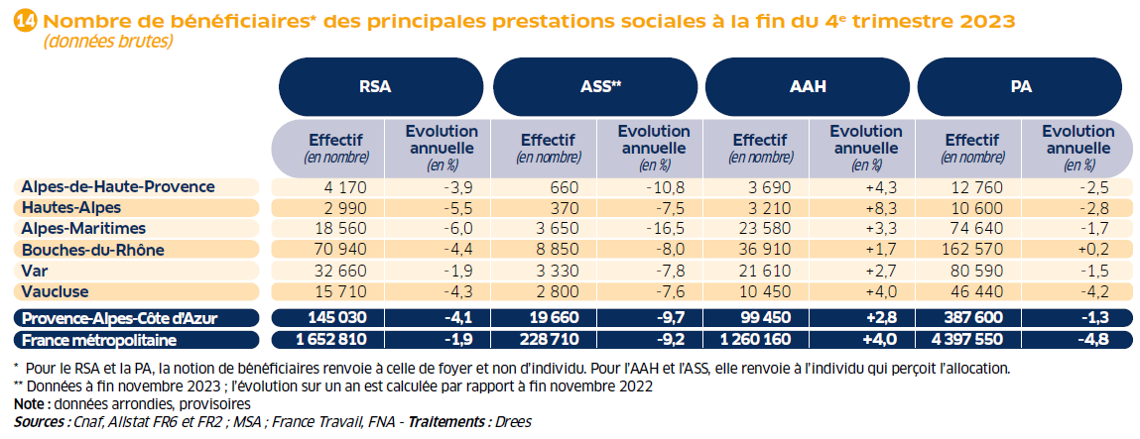
Un repli du nombre de foyers bénéficiaires du RSA bien plus marqué qu’au niveau régional

Slide 21
Pour en savoir plus
La Note de conjoncture de la Dreets Provence-Alpes-Côte d’Azur:
https://paca.dreets.gouv.fr/Les-publications-periodiques-9124
Retrouvez tous nos indicateurs dans le Tableau de bord des indicateurs clés
en téléchargement sur le site de la Dreets Provence-Alpes-Côte d’Azur :
https://paca.dreets.gouv.fr/Les-indicateurs-cles-de-la-Dreets-Paca

